Slide 1
Årets motionist 2021
Valgt ved nominering og enighed i BE:
Deltager i rigtigt mange klubtræninger,
Ligger måske ikke forrest i feltet, men strategisk!
Frygter regn og blæst,
Meget hjælpsom ved projekter omkring klubhuset,
Fast mand ved pølsevognen,
ÅRETS MOTIONIST 2021 er!!!!!

Slide 2
Et trofast medlem af
SCRM

Slide 3
Nominering
Hvis ingen er opmærksomme på XXXX, så vil jeg nominere XXXX XXXXXXXXX.
Han er (næsten) altid til træning - og en rigtig sejtrækker.
Særdeles respekteret af alle medlemmer.
Det hænder, at han skifter cykel!!!.

Slide 4
Rigtig god med en skovl og kost foran klubhuset.
Er en sand mester med sin trailer.
Tid er ikke så betydningsfuld, bare vi ikke kommer FOR sent hjem – om onsdagen!!

Slide 5
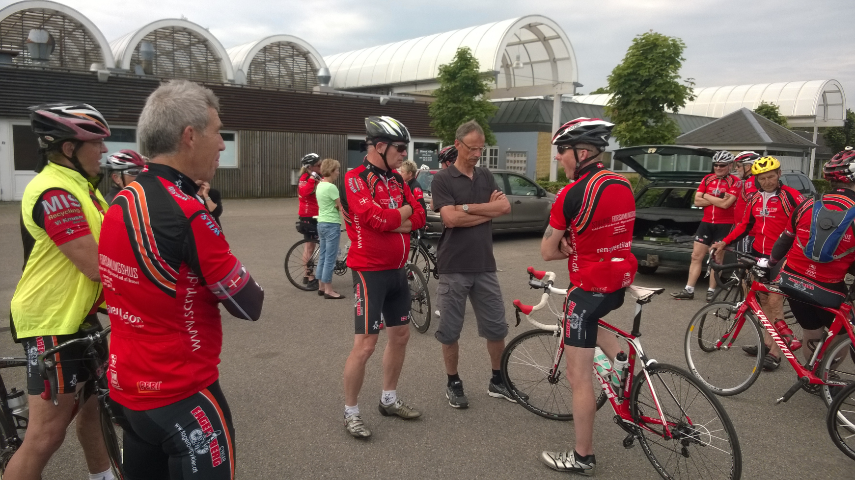
INGEN UNDER – men mange VED SIDEN AF

Slide 6
BENT LAURIDSEN KLUBBENS ABSOLUTTE SENIOR OG ALDERSPRÆSIDENT
ÅRETS MOTIONIST 2021.

